Slide 1
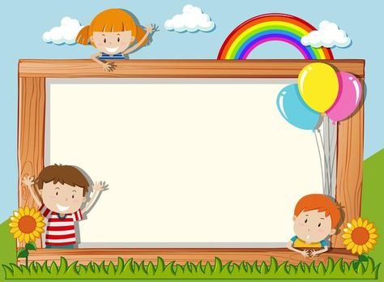

UBND PHƯỜNG PHÚC LỢI
TRƯỜNG MẦM NON HOA TRẠNG NGUYÊN
GIÁO ÁN
LÀM QUEN VĂN HỌC
TRUYỆN: ĐÔI BẠN TỐT
LỨA TUỔI: MẪU GIÁO NHỠ B4
GV: Dương Thị Thu Trang

Slide 2

TRUYỆN
ĐÔI BẠN TỐT

Slide 3
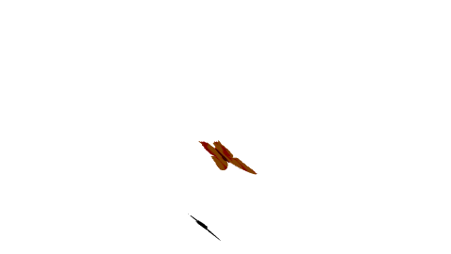
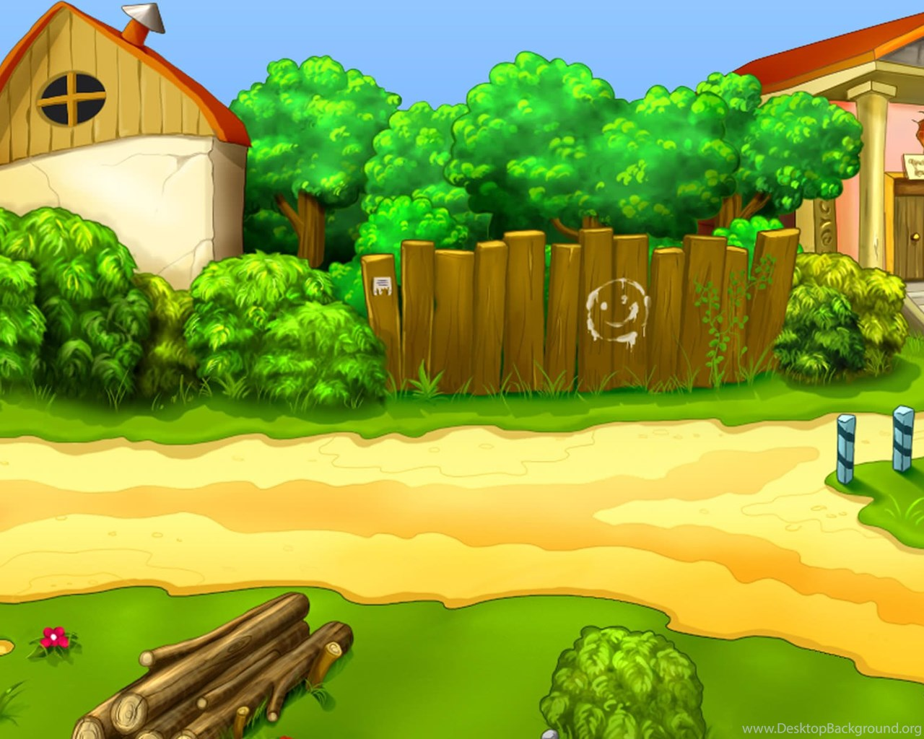
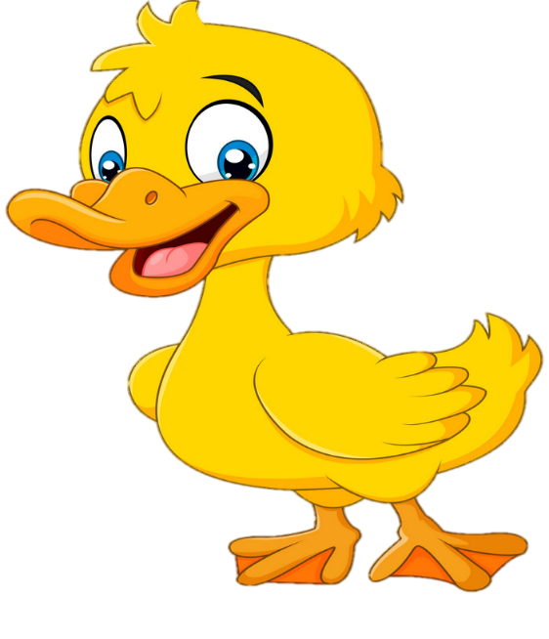


Slide 4

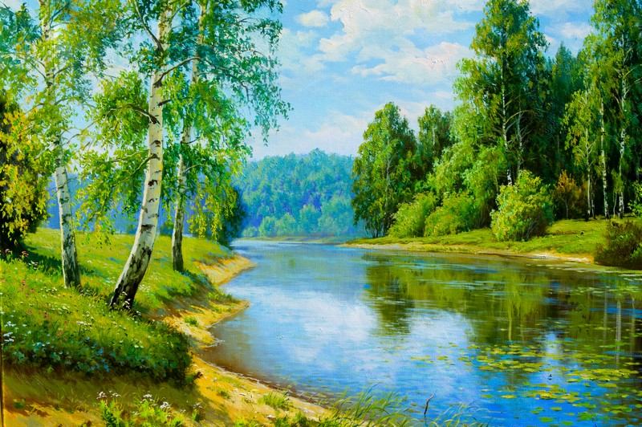




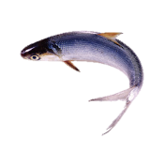





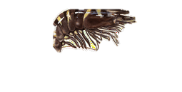
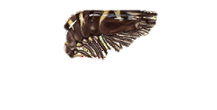

Slide 5






Slide 6





Slide 7




TRONG TRUYỆN CÓ NHỮNG NHÂN VẬT NÀO?

Slide 8
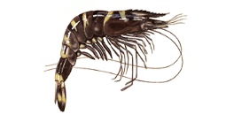

Slide 11
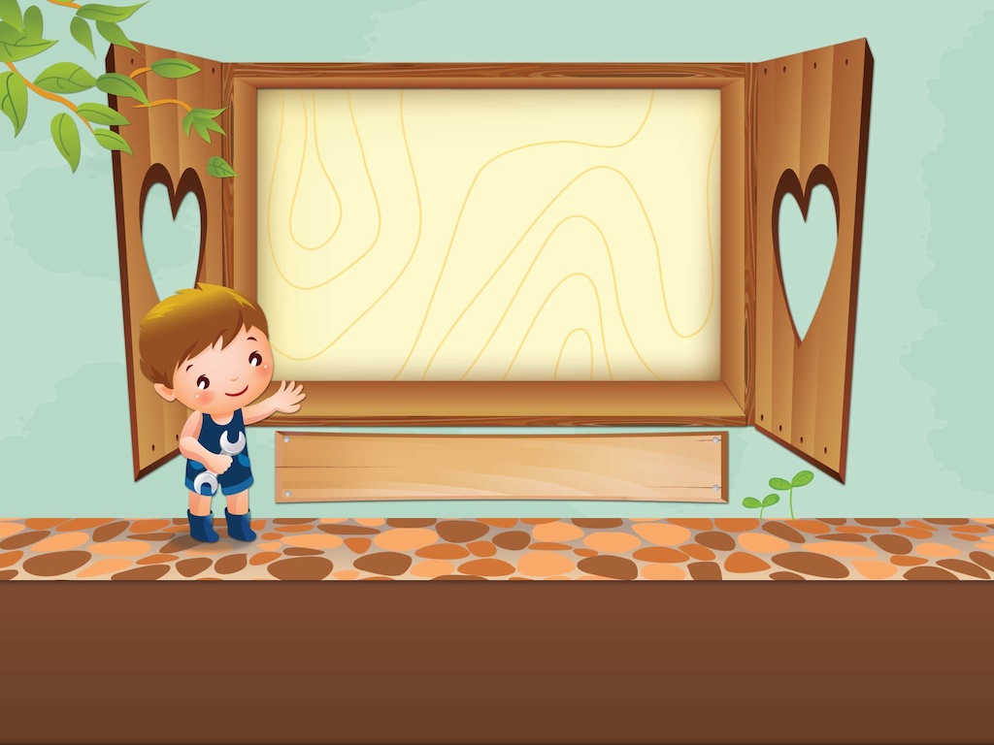
ĐÓN XEM VỞ KỊCH RỐI
ĐÔI BẠN TỐT

